Slide 1
Etude et Réalisation 4
Accordeur de guitare
METAYER & BIZON , PEI

Slide 2
INTRODUCTION (English)
A

Slide 3
OBJECTIFS
Un accordeur !
- Etude des maths de la musique
- Choix du support
- Réalisation du code
- Réalisation d’un PCB (option)

Slide 4
SOMMAIRE
Accordeur de constante
Accordeur de signal carré
Réalisation carte acquisition
Accordeur de signal réel
Conclusion

Slide 5
Accordeur de constante
Problématique :
- Choix du microcontrôleur
En partant de la fréquence :
- La passer en note et octave
- Comprendre quelle note on « vise »
- Dire à l’utilisateur comment accorder
Bonus : Github

Slide 6
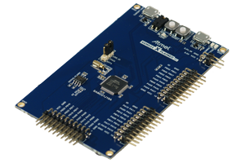
Accordeur de constante
Solutions :
Carte Xplained pro SAMD21
Avantages :
- OLED
- 48Mhz
- Habitude
A

Slide 7
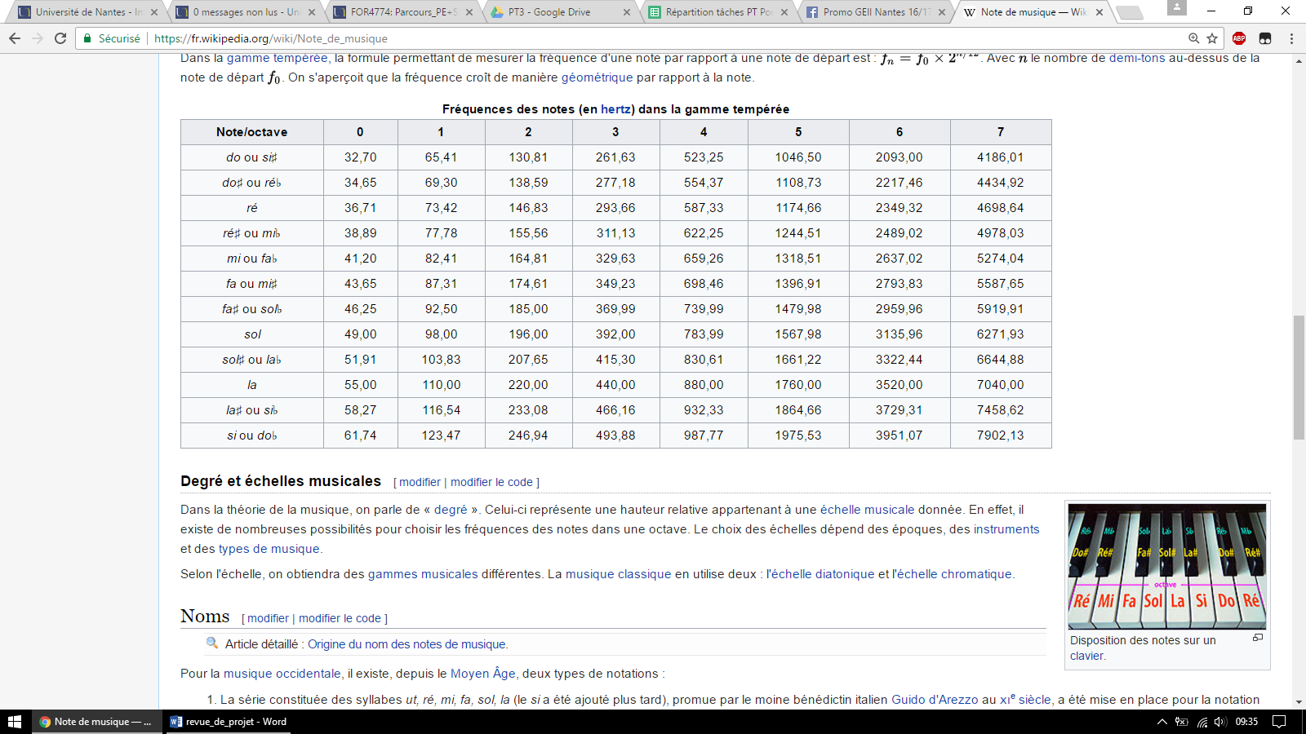
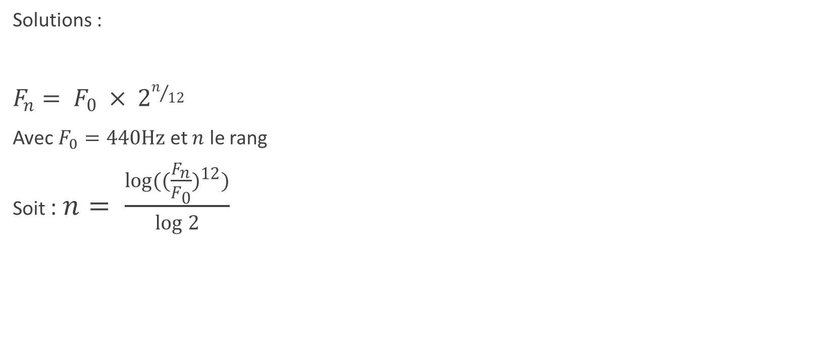
Accordeur de constante
Solutions :
$F_{n}= F_{0} × 2^{n/{12}}$
Avec $F_{0}=440Hz$ et $n$ le rang
Soit : $n= \frac{\log{({(\frac{F_{n}}{F_{0}})}^{12})}}{\log{2}}$
S

Slide 8
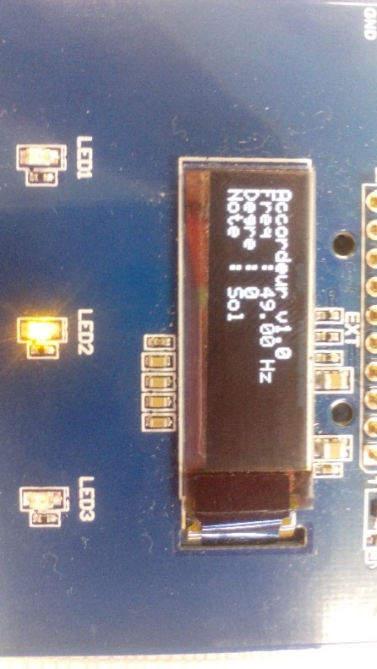
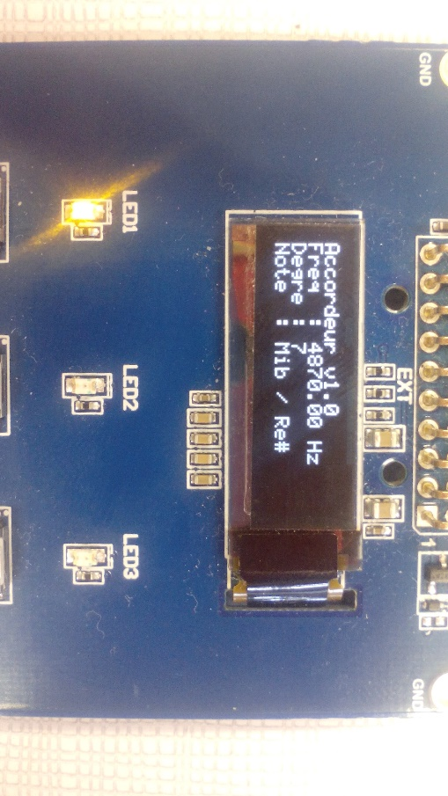
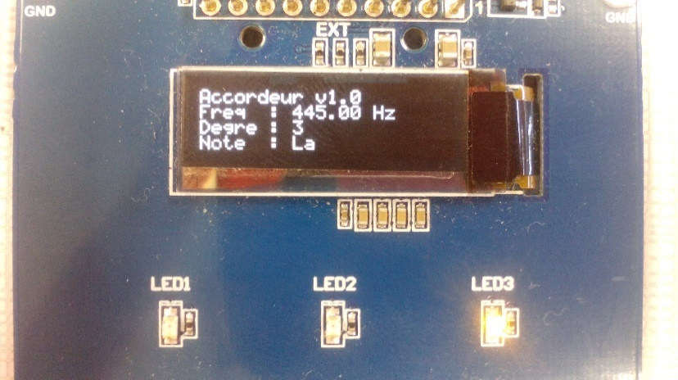
Accordeur de constante
Tests :

Slide 9
Accordeur de signal carré
Problématiques :
- Acquisition du signal carré.
- Traitement du signal carré pour extraire la fréquence
- Accorder le signal carré.

Slide 10
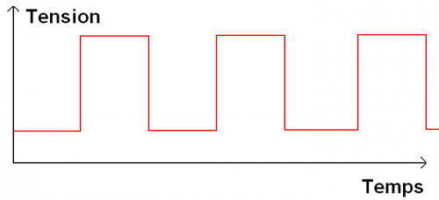
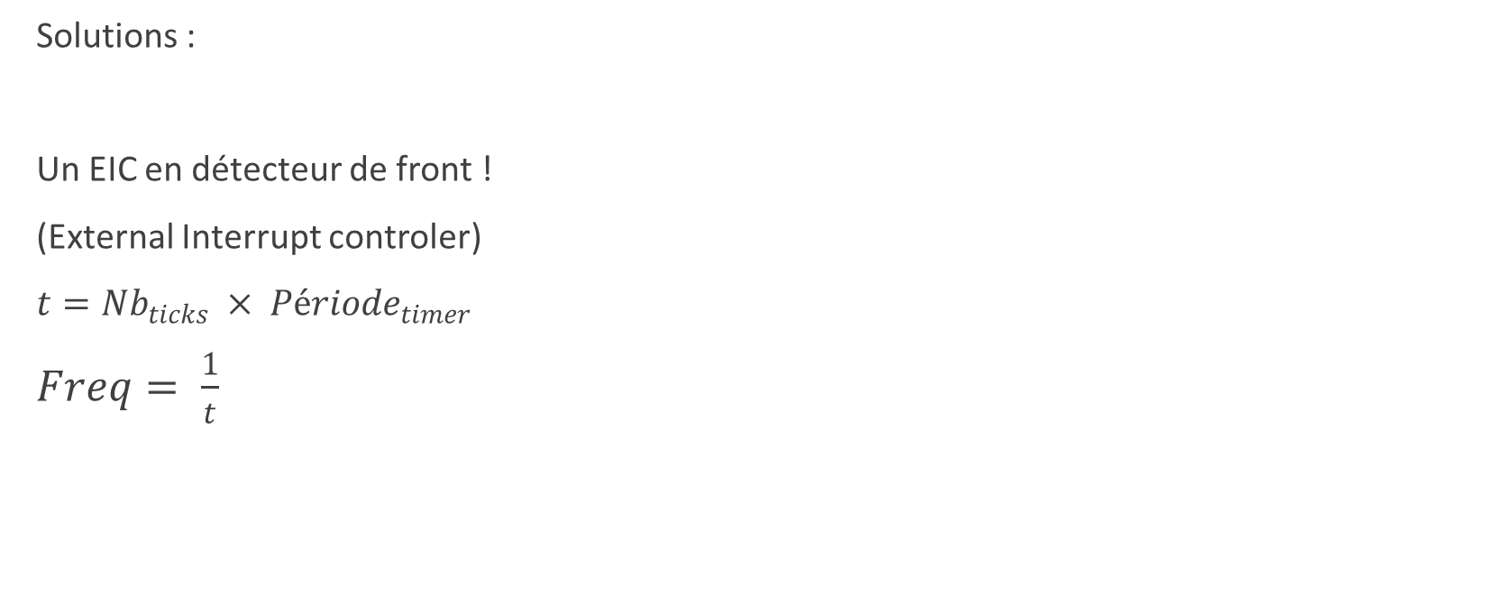
Accordeur de signal carré
Solutions :
Un EIC en détecteur de front !
(External Interrupt controler)
$t={Nb}_{ticks} × {Période}_{timer}$
$Freq= \frac{1}{t}$

Slide 11
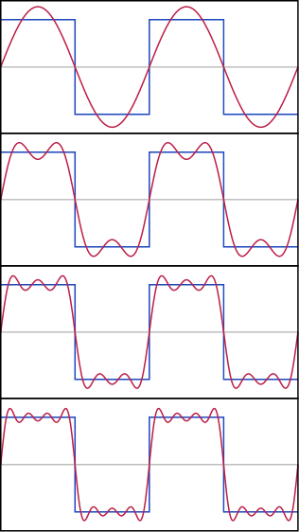
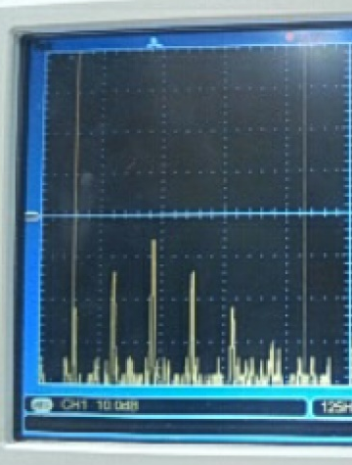
Accordeur de signal carré
Tests et réflexion :
Accordeur de carré ?
Accordeur de sinus ?
Fourier …
FFT
S

Slide 12
Réalisation carte acquisition
Problématiques :
- Acquisition par microphone
- Acquisition par jack
- Filtrage analogique
- Alimentation portable
- Ajout de RAM externe (anticipation)

Slide 13
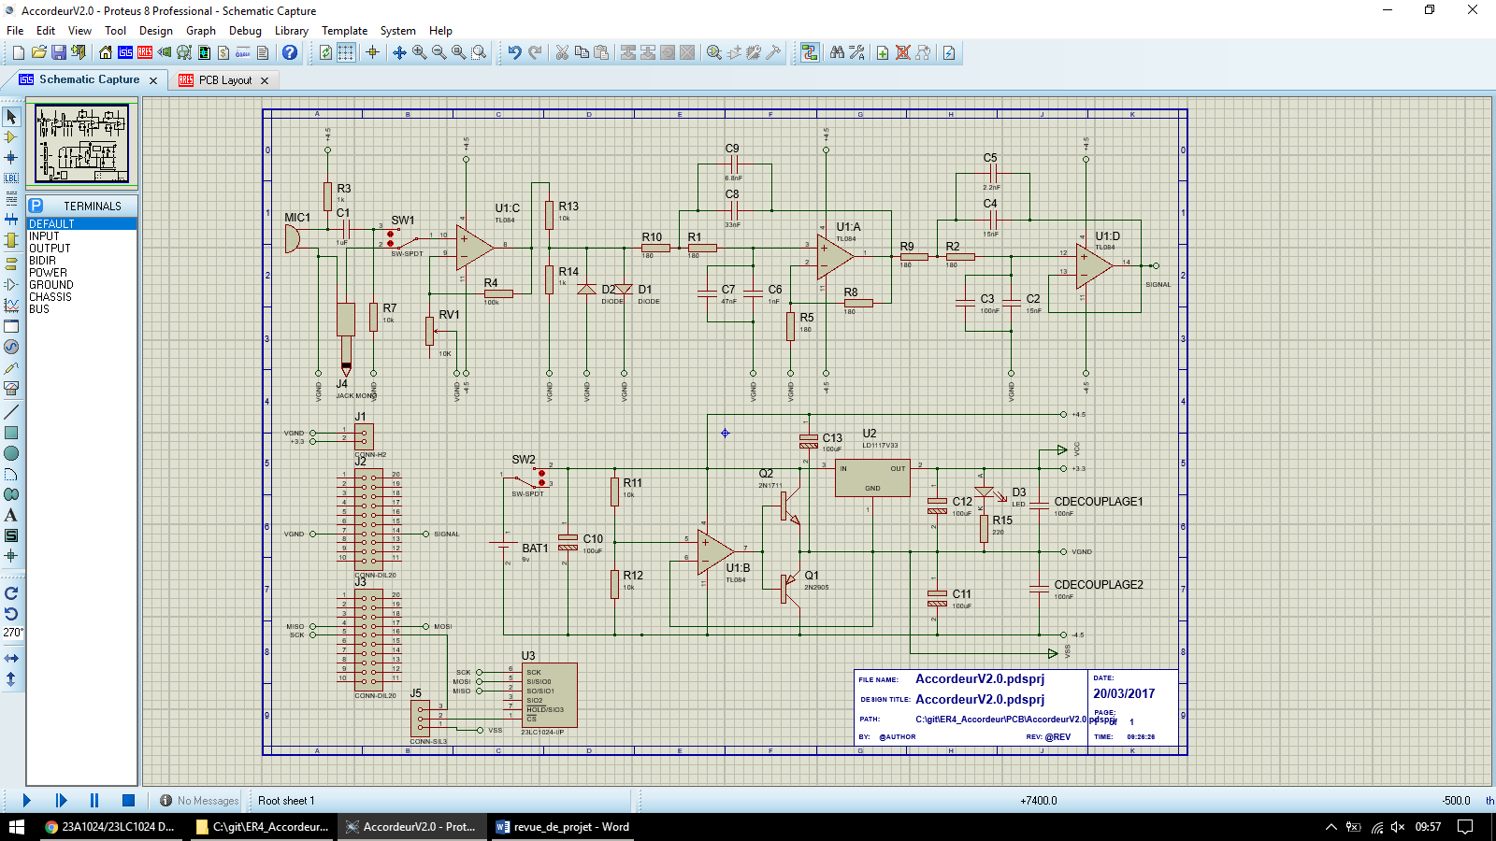
Réalisation carte acquisition
Solutions :
- Traitement audio analogique

Slide 14
Réalisation carte acquisition
Solutions :
- Alimentation symétrique 4,5 3,3 -4,5

Slide 15
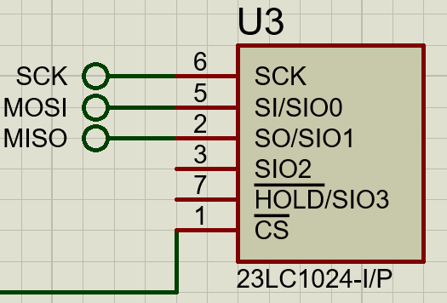
Réalisation carte acquisition
Solutions :
- Ajout de RAM externe
- Connectique au module

Slide 16
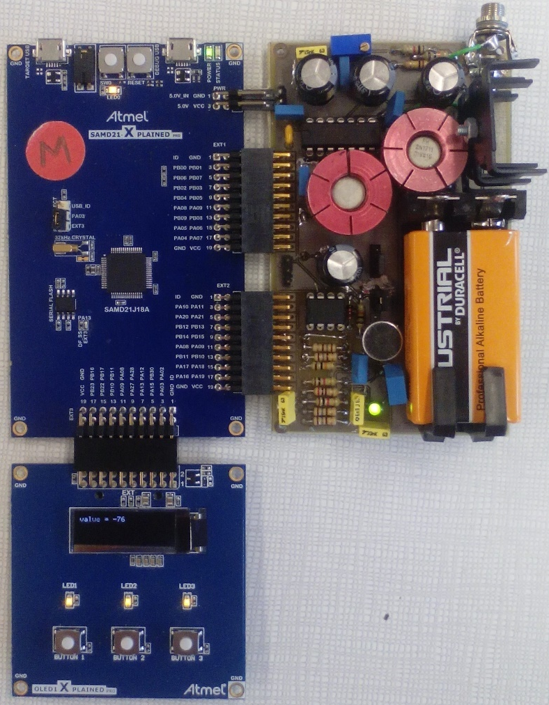
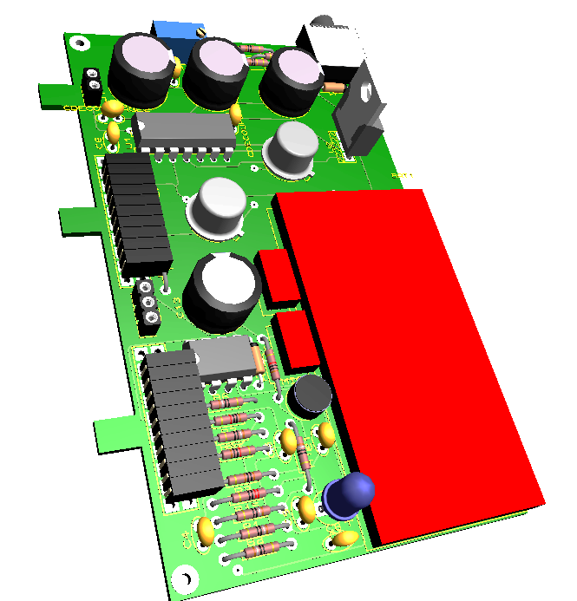
Réalisation carte acquisition
Réalisation :

Slide 17
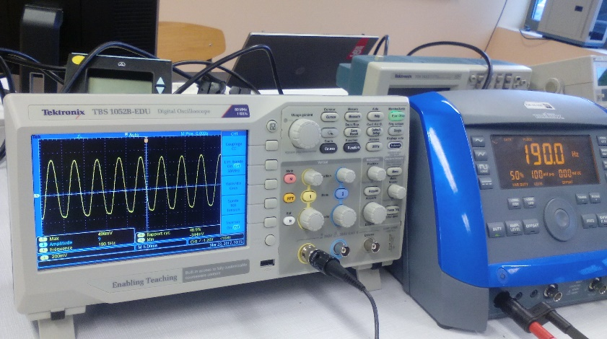
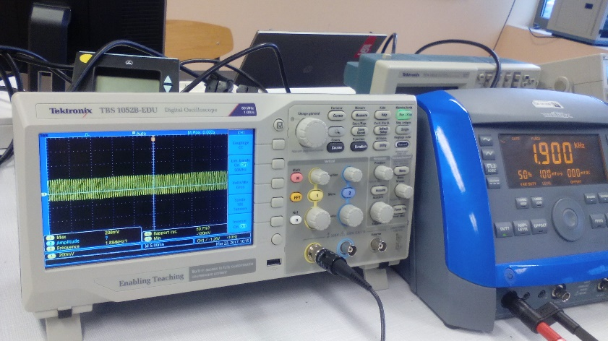
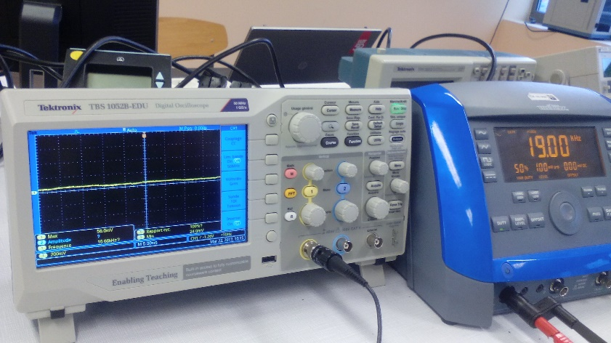
Réalisation carte acquisition
Tests :
- Filtre
- Alimentation
- RAM

Slide 18
Accordeur de signal réel
Problématiques :
- Acquisition ADC du signal différentiel
- FFT
- Mise sous interruptions (TC4 & TC3)
- Traitement du signal temporel
- Traitement du signal fréquentiel
- Détection de la fréquence fondamentale
- Problème de RAM ?

Slide 19
Accordeur de signal réel
Solutions :
ADC différentiel :
uint32_t tab[3] = {0,SAMD21_ADC_MUX_AIN2,SAMD21_ADC_MUX_AIN3}; ADC_TAB[i]=read_adc(tab) ; // Acquisition
A

Slide 20
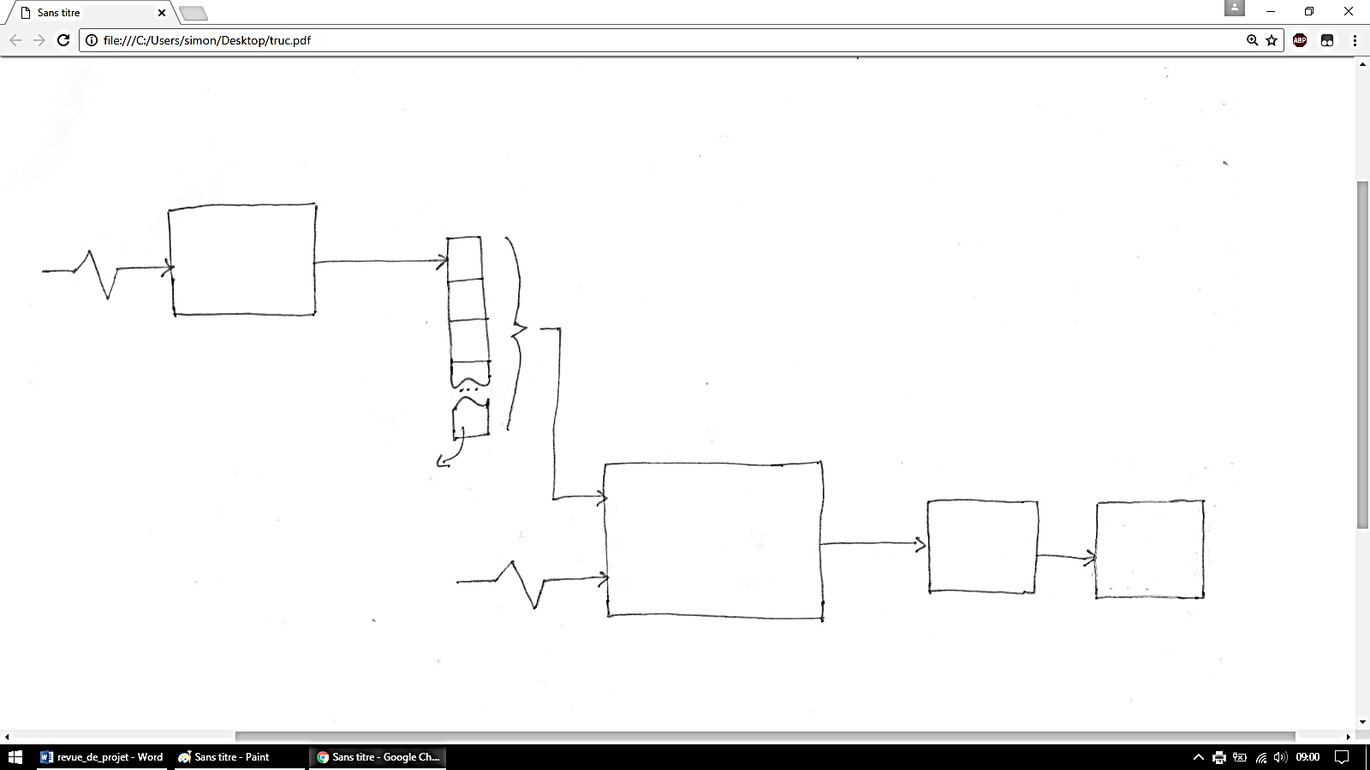
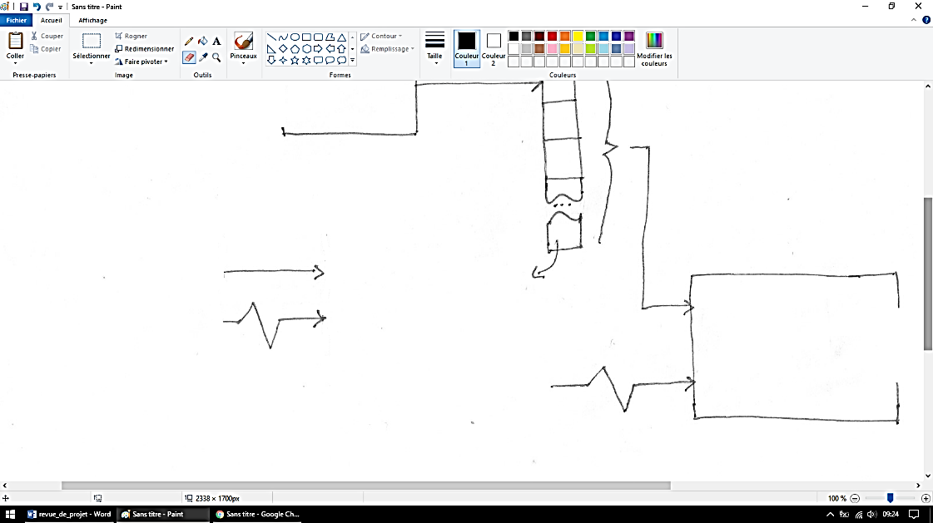
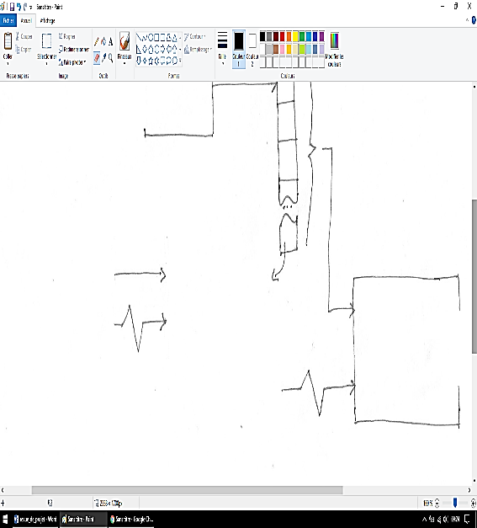
Accordeur de signal réel
Solutions :
Valeurs
[-2048;2048]
Interruption de déclenchement toute les 22.61us
ADC différentiel
Tableau principal de 4096 cases de 16 bits
(fonctionnement First In First Out)
Traitement du signal :
FFT
Moyenne
Dérivée
Détection du fondamental
Freq
Ancien code :
Freq to notes
Affichage
OLED +
Leds
Interruption de déclenchement toute les secondes
Activation
S

Slide 21
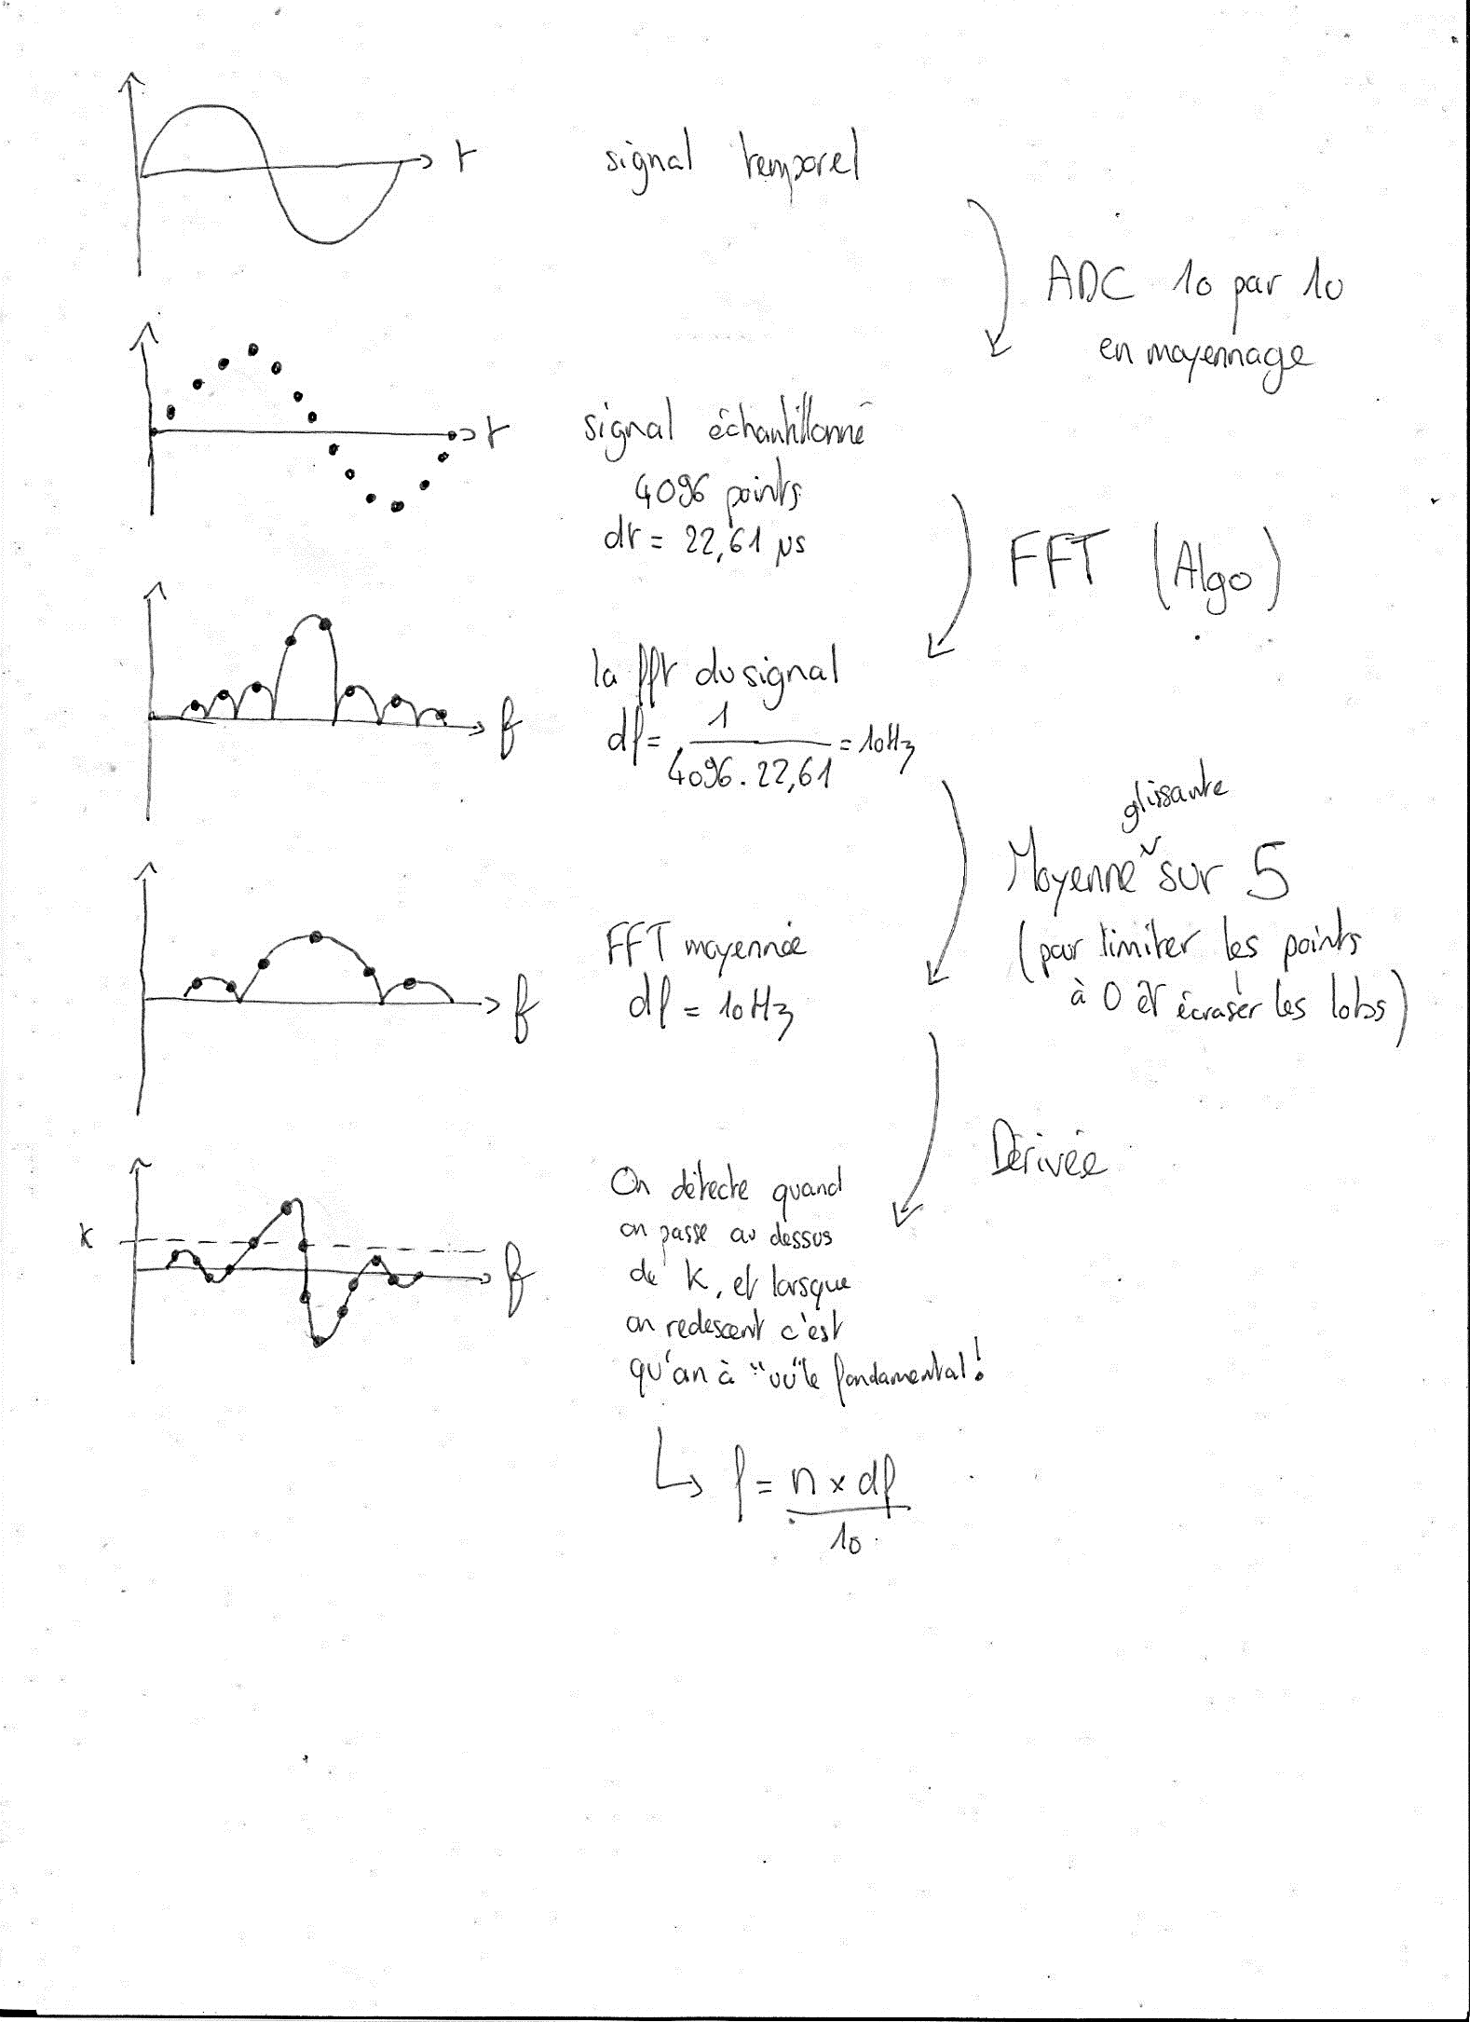
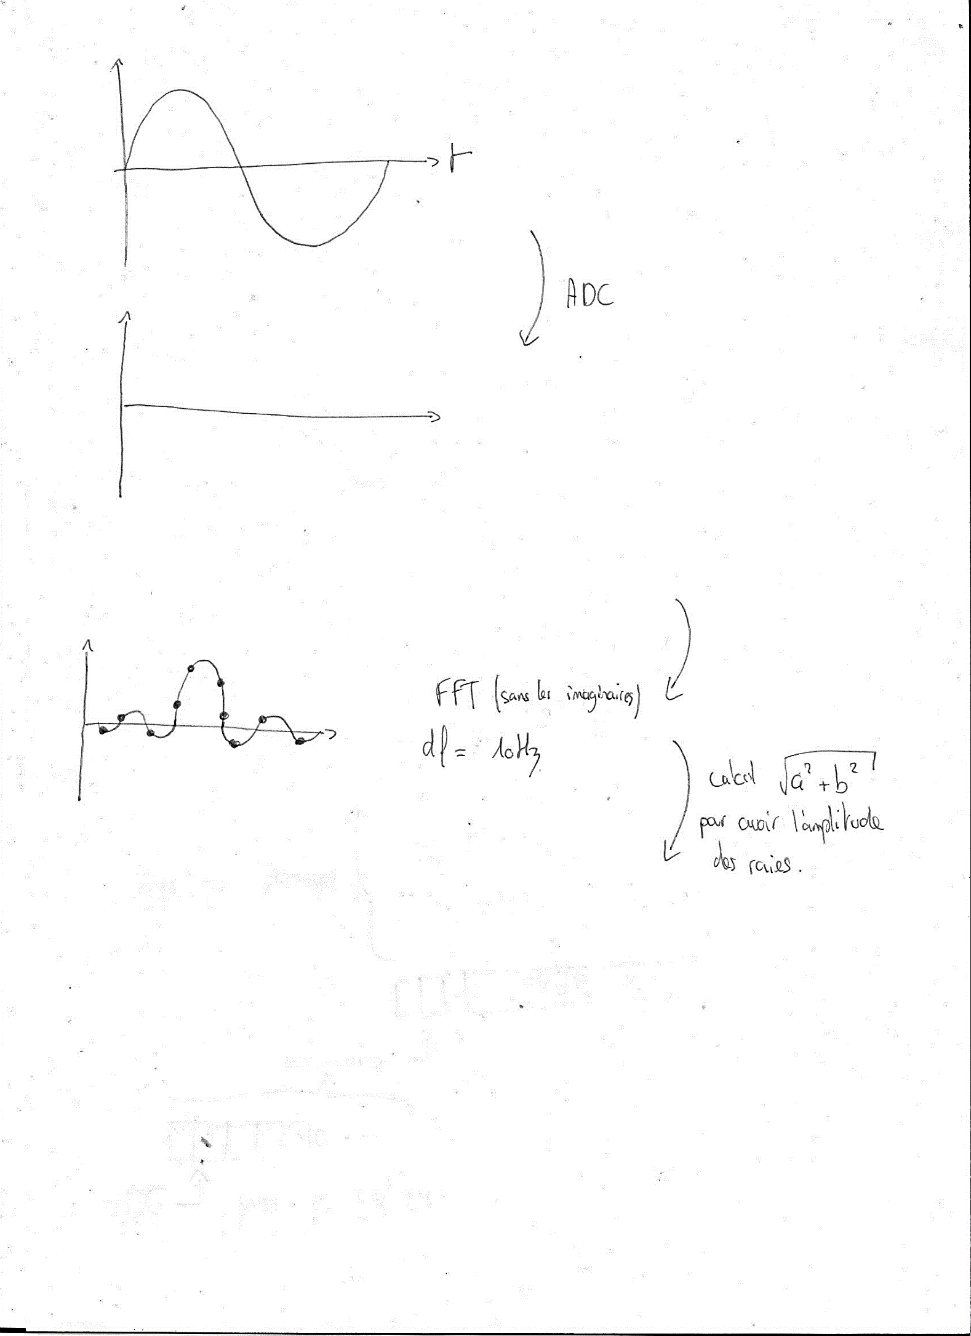
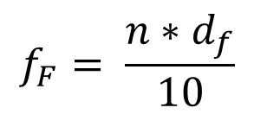
Accordeur de signal réel
Solutions :
Détail du traitement : Discrétisation => FFT => Module => Moyenne => Dérivée
$$f_{F}= \frac{n∗d_{f}}{10}$$
S

Slide 22
Accordeur de signal réel
Tests et conclusion
Démo !
S

Slide 23
CONCLUSION (English)
S

